Slide 1
Ғаламдық және аймақтық интеграция

Slide 2
Жоспар
Кіріспе.
Интеграция.
Халықаралық экономикалық интеграция.
Саяси интеграция.
Трансұлттық корпорациялар
Қорытынды

Slide 3
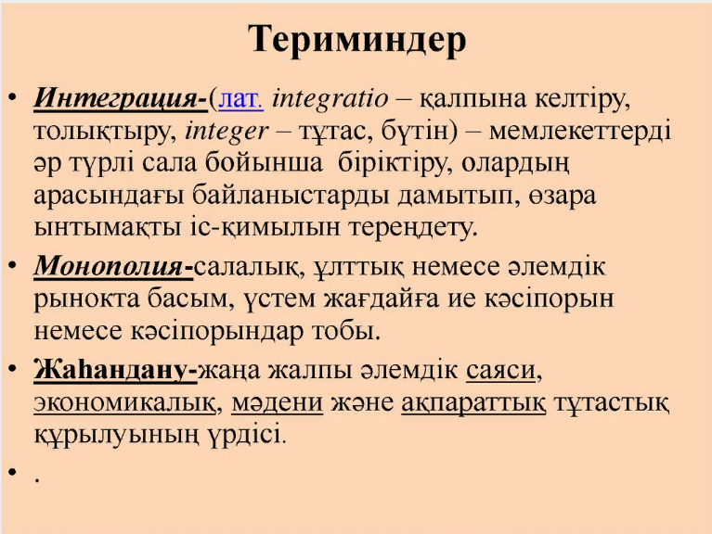

Slide 4
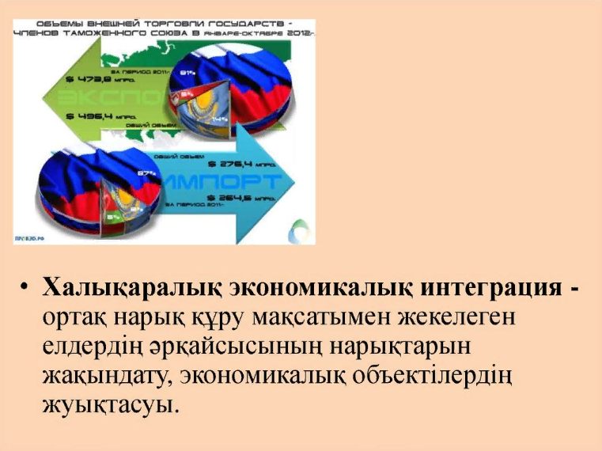

Slide 5
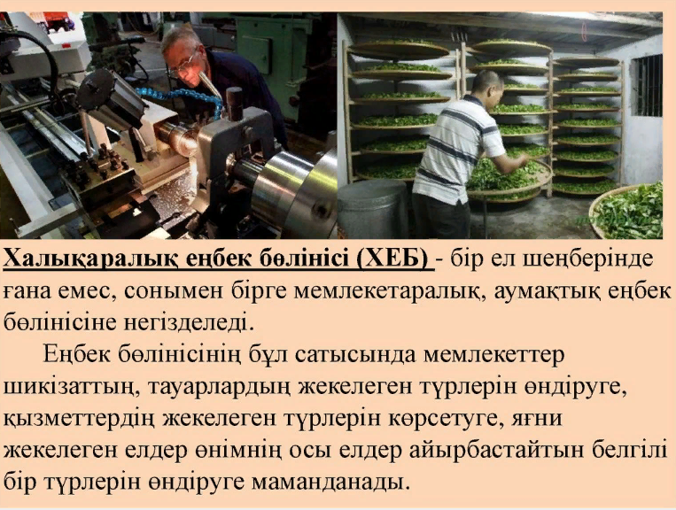

Slide 6
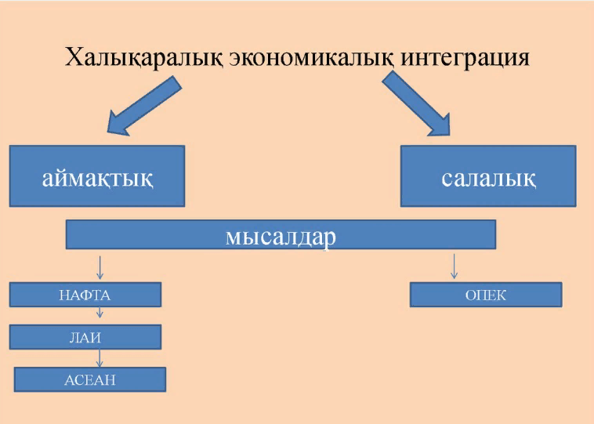

Slide 7
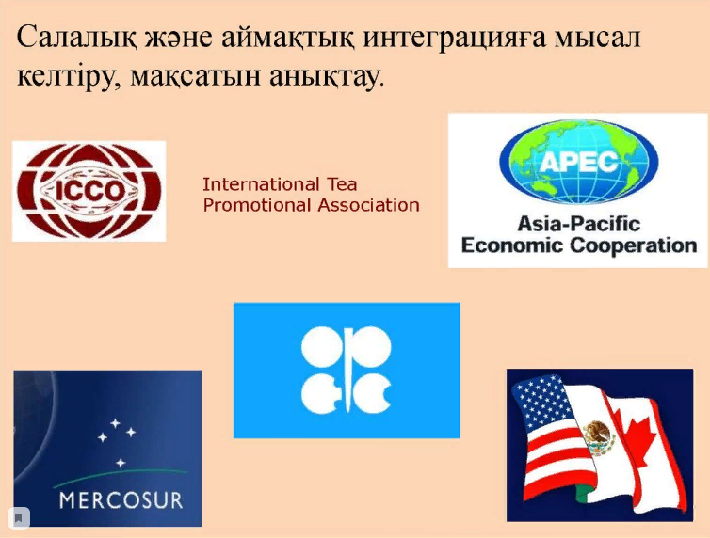

Slide 8
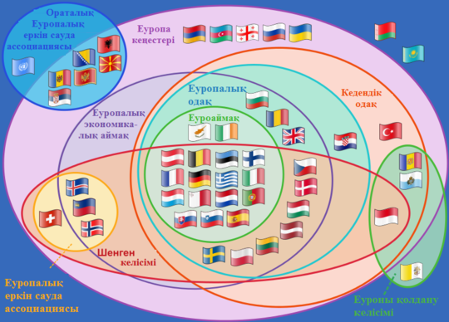

Slide 9
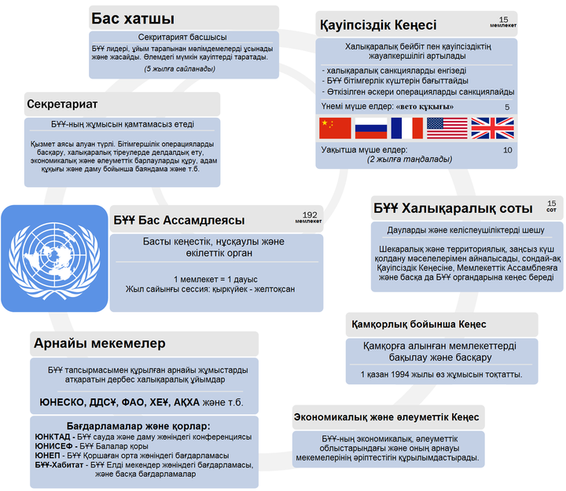

Slide 10
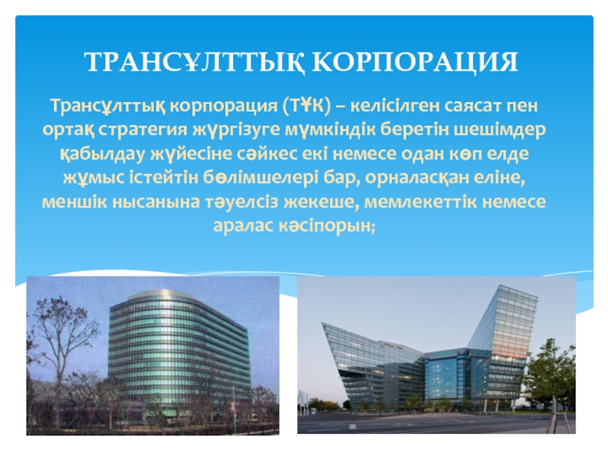

Slide 11


Slide 12
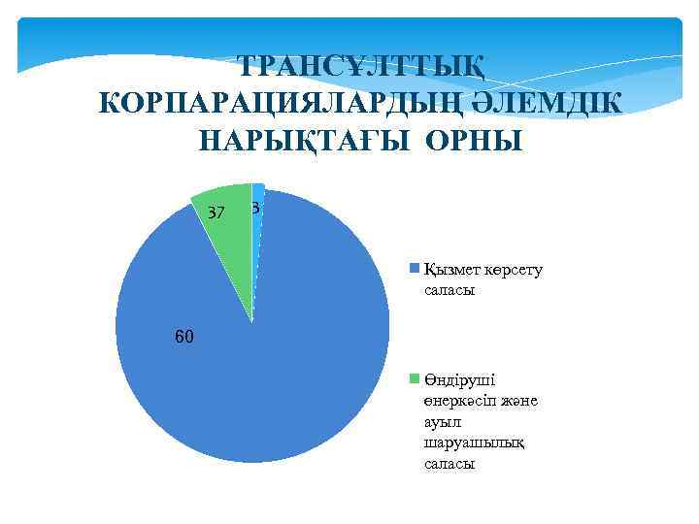

Slide 13
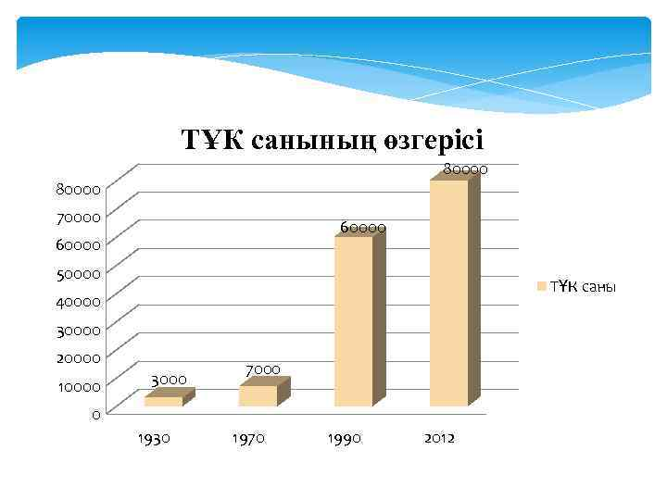

Slide 14
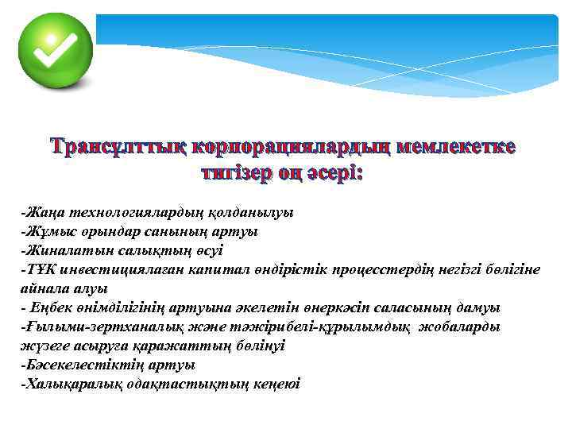

Slide 15


Slide 16
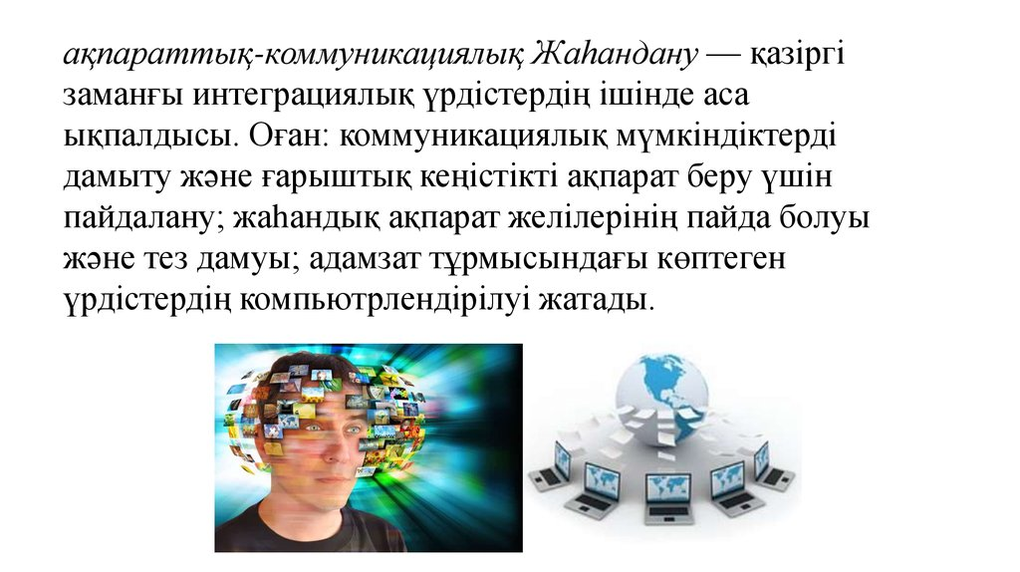

Slide 17


